Slide 1
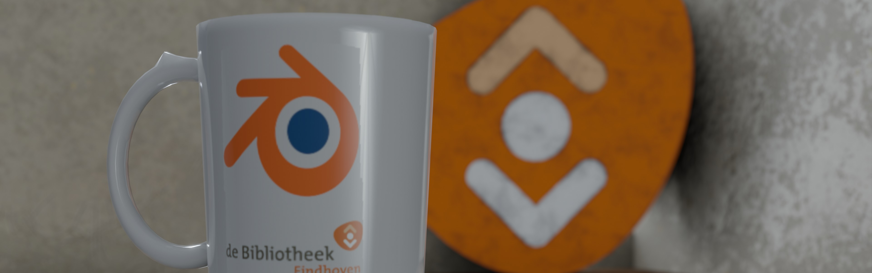
Les 7 : Simulatie en particles
Hulpmiddelen bij moeilijk te modelleren objecten

Slide 2
Onderdelen
Wat is zijn computergraphics en wat is Blender?
Hoe werkt Blender?
3D modelleren en modifiers
Sculpting
Texturing en materialen
Camera’s en belichting
Simulatie en particles
Animatie
Grease Pen en 2D animaties
Rendering en nabewerking

